Slide 1

一、 若尔当形矩阵
二、 幂零线性变换
三、 若尔当标准形

Slide 2


引入
由§7.5知，n 维线性空间V 的线性变换 在某组
基下的矩阵为对角形
有n个线性无关的特征向量
的所有不同特征子空间的维数之和等于n .
可见，并不是任一线性变换都有一组基使它在
这组基下的矩阵为对角形.
本节介绍，在适当选择基下，一般的线性变换其
表示矩阵能化简成什么形状.

Slide 3
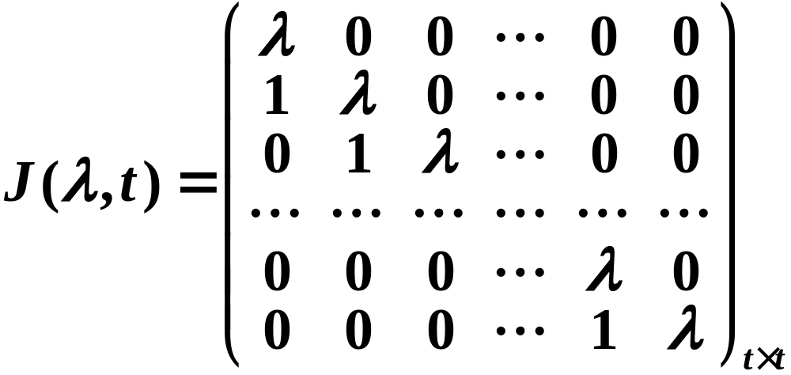

一、若尔当(Jordan)形矩阵
定义8：形式为
的矩阵称为若尔当(Jordan)块，其中 为复数;
由若
干个若尔当块组成的准对角矩阵称为若尔当形矩阵,

Slide 4
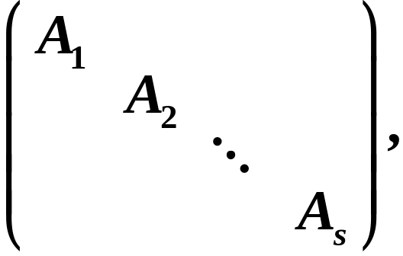
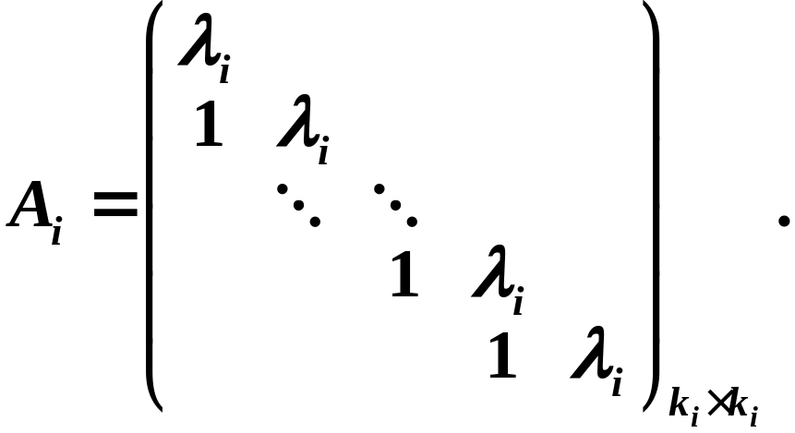
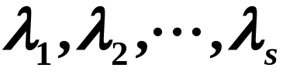
其一般形状如
其中
并且 中有一些可以相等.

Slide 5
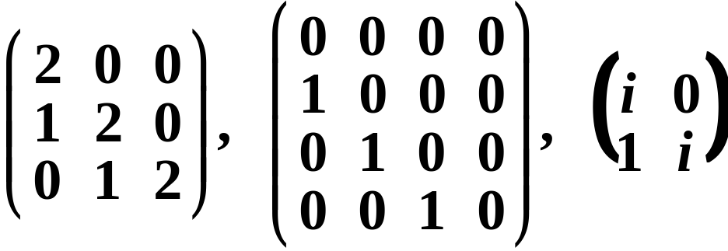
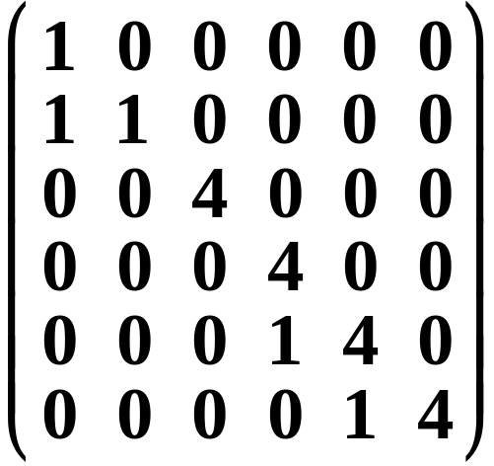
如:
都是若尔当块；
是一个若尔当形矩阵.
对角矩阵是特殊的若尔当形矩阵(每个块均为一级).
若尔当形矩阵是下三角矩阵, 其主对角线上的元素
正是全部的特征值.

Slide 6



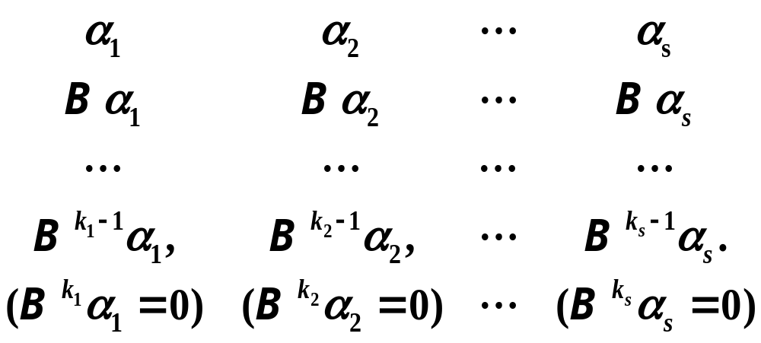
二、幂零线性变换
引理 n维线性空间V 上线性变换 满足
(k是某正整数),
则称 为V 上幂零线性变换.
对幂零
线性变换 ,则V 中必有下列形式的一组基
使 在此基下的矩阵为

Slide 7
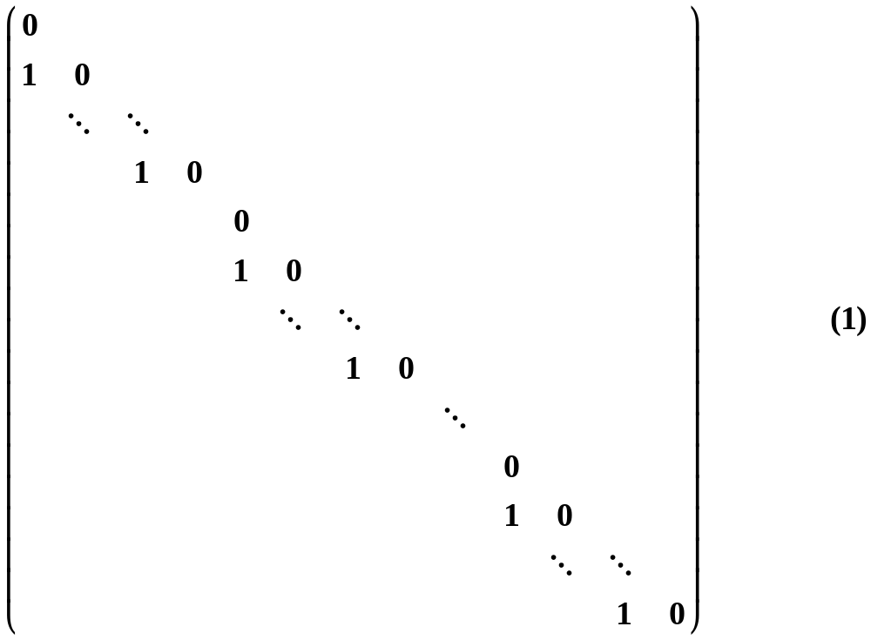
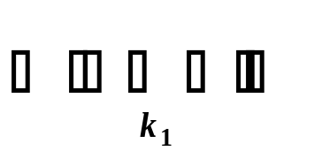



Slide 8
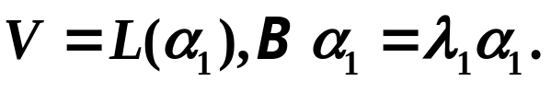
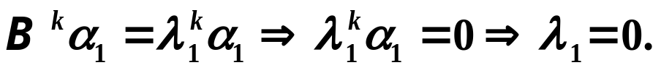

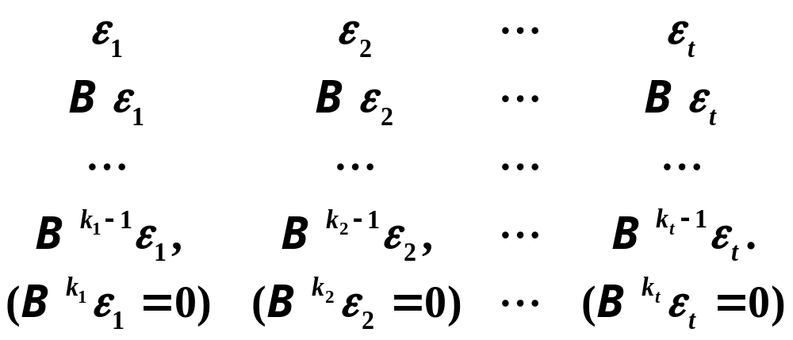
证 对V 的维数n作归纳.
n=1时,
即为所求的基.
设线性空间维数小于n时结论成立.
对于n维线性空
若V=V ,则 可逆,矛盾.
空间V,考察不变子空间V,
因此V 的维数小于n .
考虑 在V上的线性变换,则
仍有 ^{k}=,
由归纳假设, 则V 上有一组基

Slide 9
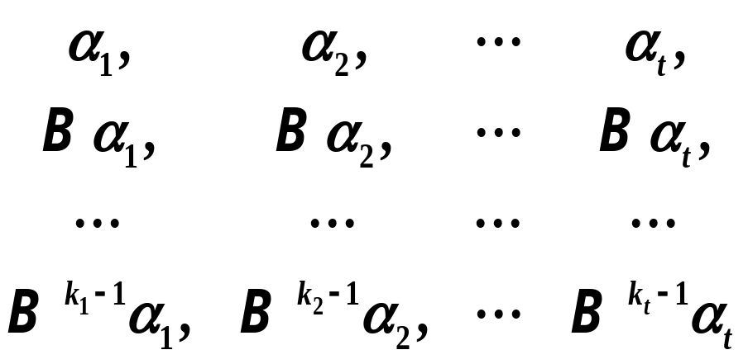
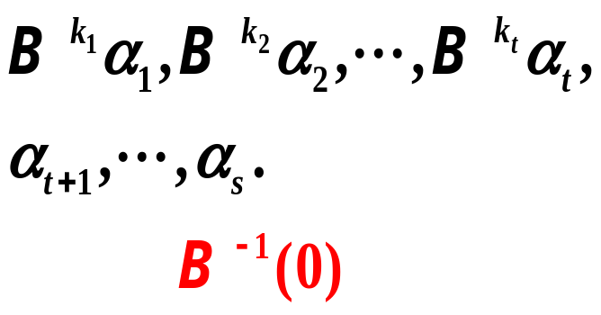
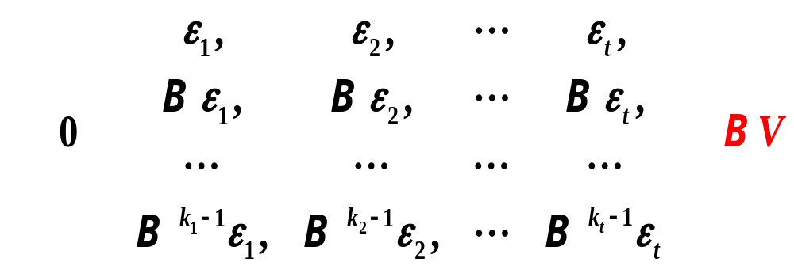

Slide 10
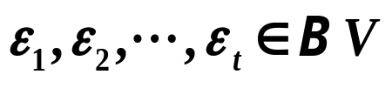
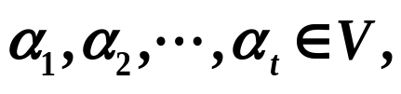
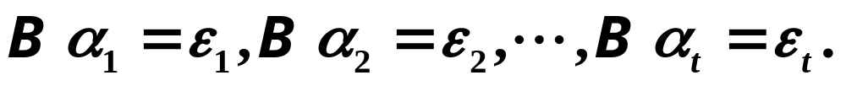


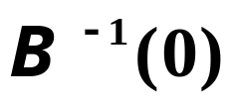
那么
对于
,则存在 使得
令
由定理11,则 那么
因此 的基与W 的基合起来可构成V 的一组基.
又
所以这种合并基符合要求.引理得证.

Slide 11
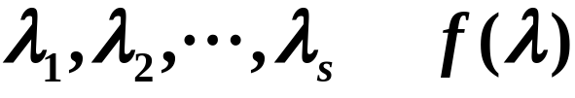
三、若尔当(Jordan)标准形
定理13 设 是复数域上 n 维线性空间V 的一个
线性变换,
则在V 中必存在一组基，使 在这组基
下的矩阵是若尔当形矩阵(称为 的若尔当标准形).
证 设线性变换 的特征多项式为
其中 是 的全部不同的根.
由定理12
知V 可分解成 的不变子空间的直和

Slide 12

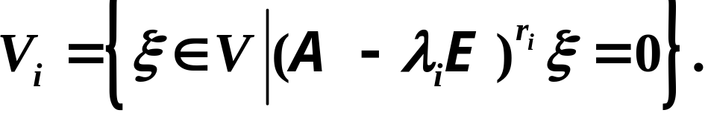
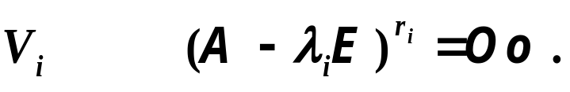

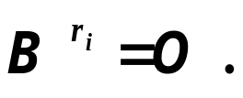

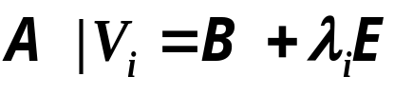
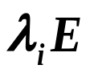
其中
在子空间 上有
作线性变换
则
由引理, 则 上存在
基使得 的矩阵为形如(1)的若尔当形矩阵.那么
在此基下的矩阵为(1)形的矩阵加上
数量矩阵 , 即为

Slide 13
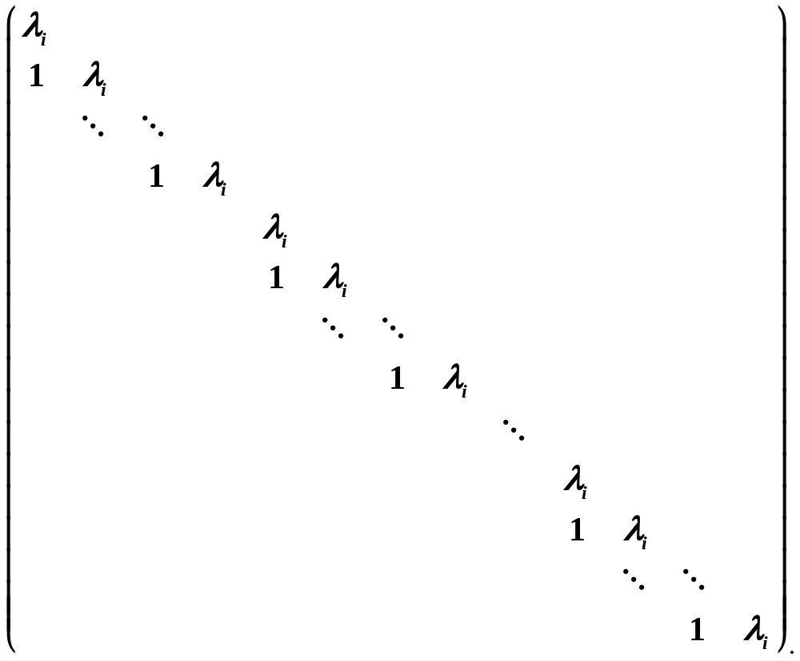

Slide 14
(也是若尔当形).
将每个V_{i} 的上述基合并得V 的基,
则 在该基下的矩阵仍为若尔当形矩阵.
定理14 每个n级复矩阵A 都与一个若尔当形矩阵
相似.
这里是利用线性变换的不变子空间的直和分解和
取适当基向量来达到证明的.
说明线性变换与矩阵是
相互的(线性变换问题可以用矩阵来处理,矩阵问题也
可以用线性变换技术来处理).

Slide 15


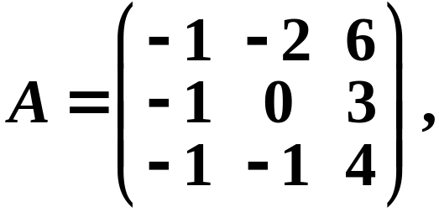
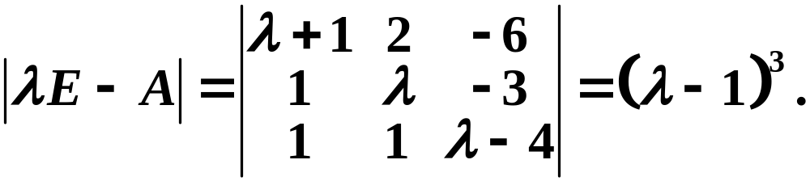
例. 设复数域上线性空间V 的线性变换 在某组基
下的矩阵为
求V 的一组基使 在此基下的矩阵为若尔当形矩阵.
解： 的特征多项式为
记矩阵 变换

Slide 16
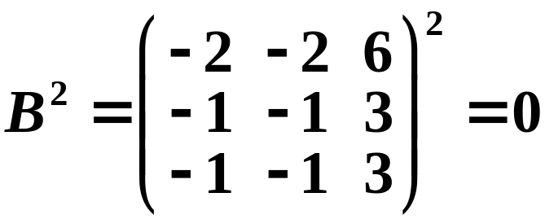



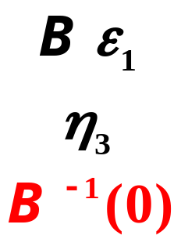
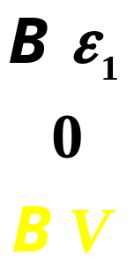


由于 ,则 (幂零变换).
由 ,则

Slide 17
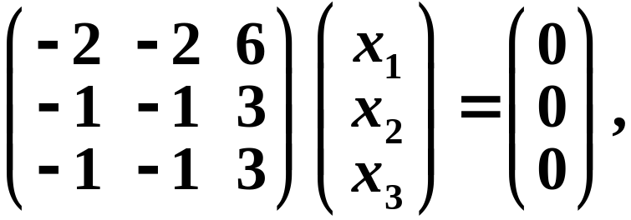



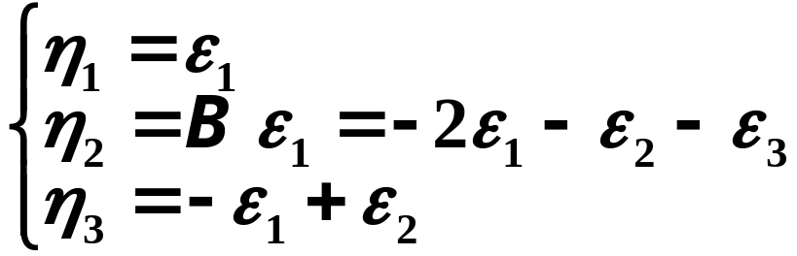
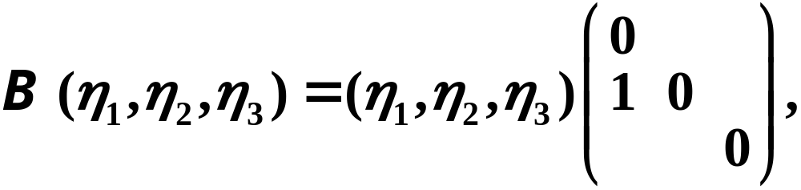
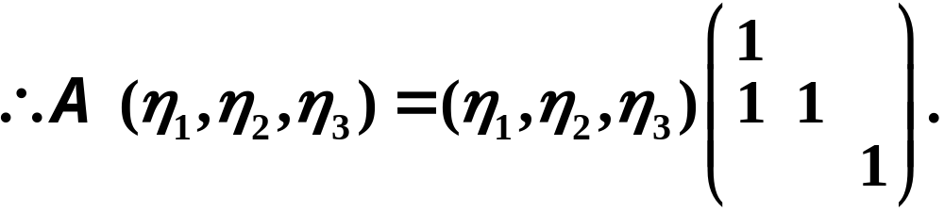
解方程组 即 可得非
零解 [要求不能被 线性表出?].
令 ,则

Slide 18
总结:
1) 若尔当块,若尔当形矩阵的概念(矩阵的形态?).
2) 幂零线性变换的性质(引理):存在一组什么样的基?
3) 若尔当标准形(线性变换的,矩阵的)问题:求法.

